Slide 1
软件工程课程设计汇报
“青少年视力健康管理系统”
组长： 檀俊
项目团队成员：于磊，魏航，李海峰，谢喆
2024-11-20

Slide 2


软件创意与需求
01
软件需求分析
02
软件设计与建模
目录
03
代码编写与测试
04
软件质量与保证
05
Table of contents
开发技术与工具
06
开源社区的使用
07
实践收获与感受
08

Slide 3
01
软件创意与需求

Slide 4

软件创意与需求
宣传彩页

Slide 5
软件创意与需求
现实问题
  软件项目的背景、欲解决的现实问题、实际意义和价值
1. 项目背景
近年来，随着网络产业的飞速发展，青少年视力健康问题逐渐成为了一个全球性的关注焦点。由于长时间使用电子设备，加之学业压力加重，青少年近视率呈上升趋势。
2. 欲解决问题
信息孤岛：教师和学生的信息不共享，无法形成有效的视力健康管理闭环。
缺乏数据分析：缺少对视力数据的分析和挖掘，无法为视力健康提供科学依据。
  3.实际意义和价值
我国青少年近视率高居世界第一。2018年我国儿童青少年近视调查结果显示，儿童青少年总体近视率为53.6％，小学阶段从一年级的15.7％增长到六年级的59.0％，高三年级高度近视（近视度数超过600度）的人数在近视总数中占比达到21.9％。我国《国民视觉健康报告》指出，如果没有有效的政策干预，到2020年，我国5岁以上人口的近视患病率将增长到51％左右，患病人数将达到7亿，我国青少年近视人数之庞大令人担忧。

Slide 6
软件创意与需求
核心功能
  软件系统的主体功能
注册功能：用户通过注册功能拥有自己的账号密码，之后可通过该账号密码进入系统
登录功能：用户输入自己的账号密码，通过验证码成功验证后可登录进入系统。
视力数据信息管理：班主任可以对学生的各类视力数据信息进行包括删除、修改、增加信息等的多种操作。学生用户可以输入自己的视力数据信息并进行管理。
视力数据分析：某一对象输入若干次视力数据后，系统会自动根据数学公式或者其他科学依据判断用户视力变化趋势，生成视力数据关于时间分布的柱状图、批量学生视力变化分布的折线图等。用户班主任也可以通过输入某一时间，查看对应时间的左、右眼视力分析情况。
视力预警：当分析数据后某些用户视力健康出现不良发展趋势，系统会标注对应用户，提醒管理员做出应对措施。
建康资讯展示：该功能可为用户提供健康资讯有关的信息，包括相关医疗场所的详情以及预约方式、青少年视力防控等信息
用户个人信息管理：班主任和学生可以在个人中心编辑自己的信息，包括年龄、头像、详细地址等。
健康资讯管理：班主任可以对系统展示的健康资讯进行增添、删除、修改等操作。

Slide 7
软件创意与需求
需求创意
  软件需求的创意体现
创新点：
1.视力数据分析：系统根据输入的视力数据，分析视力变化趋势，生成可视化图表。用图表展示数据，提高用户理解，提供直观的数据分析和可视化。
2.视力预警：当用户视力健康存在不良趋势时，系统发出警报，对数据趋势进行预警，提醒相应的人员，提高健康管理的主动性。

Slide 8
02
软件需求分析

Slide 9
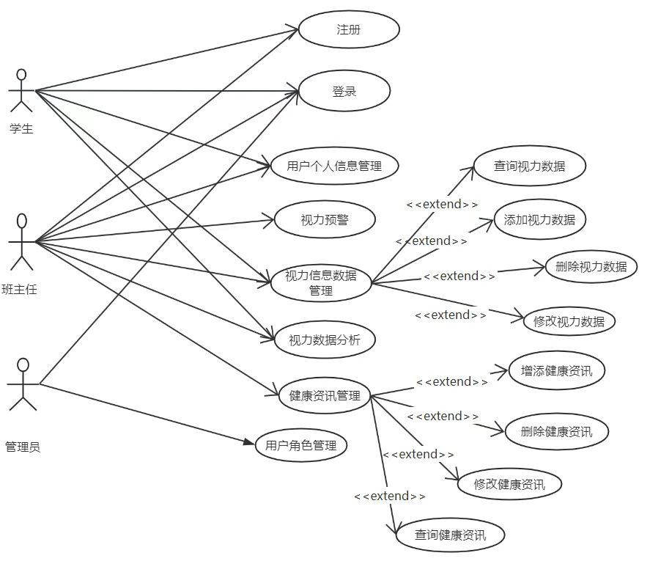
软件需求分析
软件用例模型（共有13个用例）

Slide 10
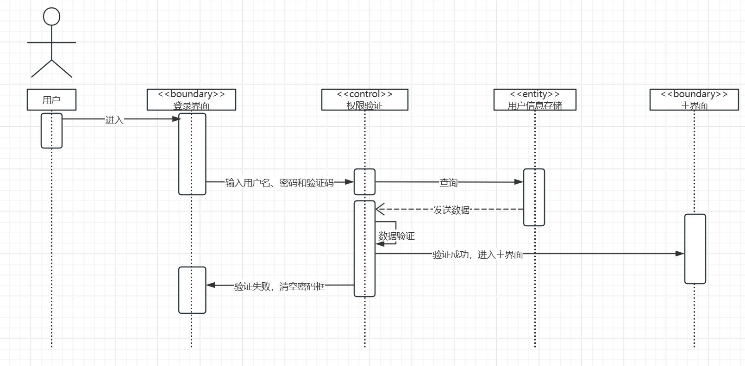
软件需求分析
用例描述及分析顺序图
1-用户登录用例
业务目标： 实现各种用户的登录功能
执行者： 用户(包括学生、班主任)
触发条件：用户选择登录账户使用系统功能
前置条件： 无
基本交互动作：
1. 用户在用户名和密码栏处输入内容，并对验证码进行验证
2. 系统验证，进入主界面开始使用相关功能
扩展交互动作：
2a用户尝试使用未注册的用户名和密码进行登录，系统显示错误信息，用户重新返回步骤1
后置条件：无
业务规则：无
性能需求1：快速，简洁
可靠性需求： 对输入有提示，数据有检查，防止数据异常
用户登录用例描述
用户登录用例分析顺序图

Slide 11
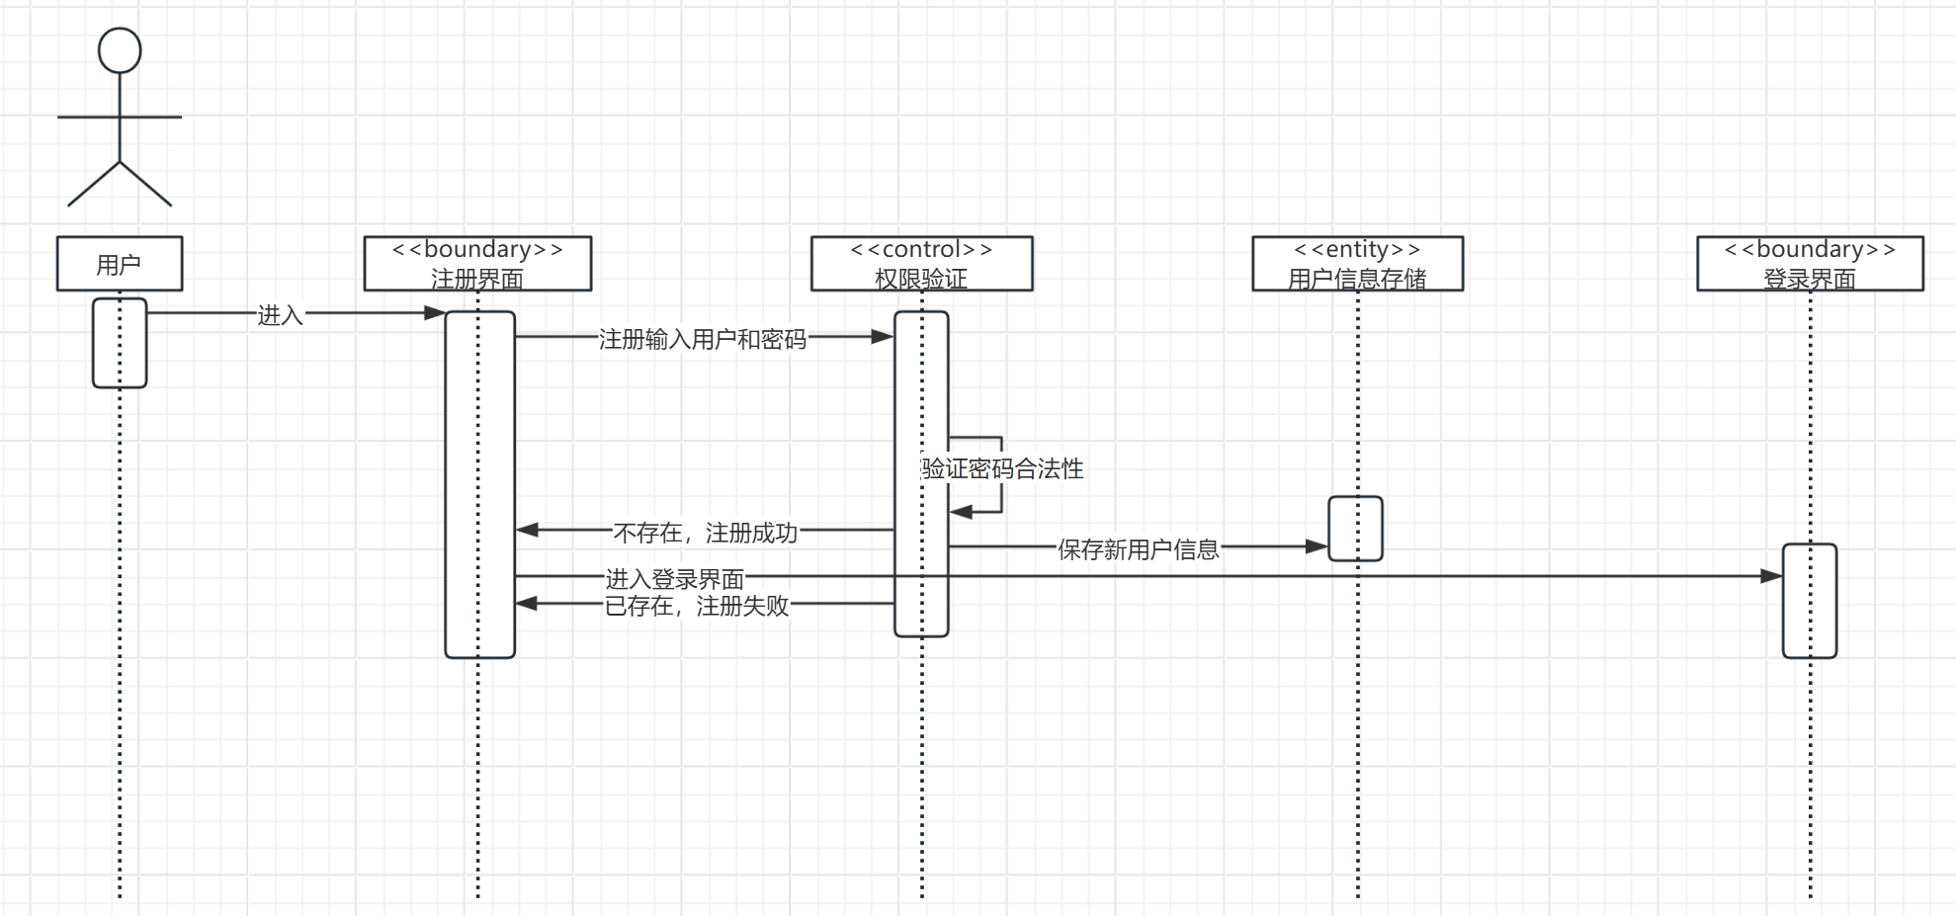
软件需求分析
用例描述及分析顺序图
2-用户注册用例
业务目标： 实现各种用户的注册功能
执行者： 用户(包括学生、班主任)
触发条件：用户选择注册账户使用系统功能
前置条件： 用户需要创建新的账户
基本交互动作：
1. 用户在用户名和密码栏处输入内容，并在第二个密码栏再输入一次密码进行注册
2. 注册成功，用户继续进行登录操作
扩展交互动作：
1a用户使用的密码不合法，系统显示错误信息，用户重新返回步骤1
后置条件：无
业务规则：无
性能需求1：快速，简洁
可靠性需求： 对输入有提示，数据有检查，防止数据异常
用户注册用例描述
用户注册用例分析顺序图

Slide 12
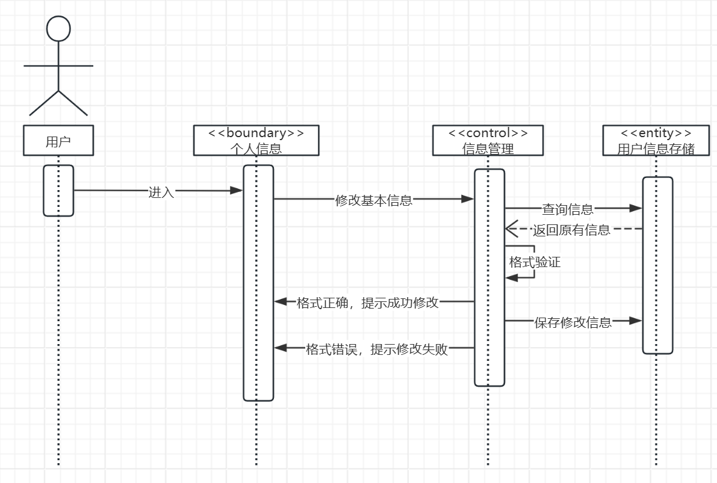
软件需求分析
用例描述及分析顺序图
3-用户个人信息管理用例
业务目标： 实现用户编辑个人信息的个性化需求
执行者： 用户(包括学生、教师)
触发条件：用户选择管理个人信息
前置条件： 用户成功登录系统
基本交互动作：
1. 用户选择个人相关信息，跳转到相应的编辑界面。
2. 用户对信息进行修改编辑，再进行保存。
扩展交互动作：
2a用户在修改信息时出现格式错误，系统提示错误信息，转到步骤1
后置条件：无
业务规则：无
性能需求1：快速，简洁
可靠性需求： 对输入有提示，数据有检查，防止数据异常
用户个人信息管理用例描述
用户个人信息管理用例分析顺序图

Slide 13
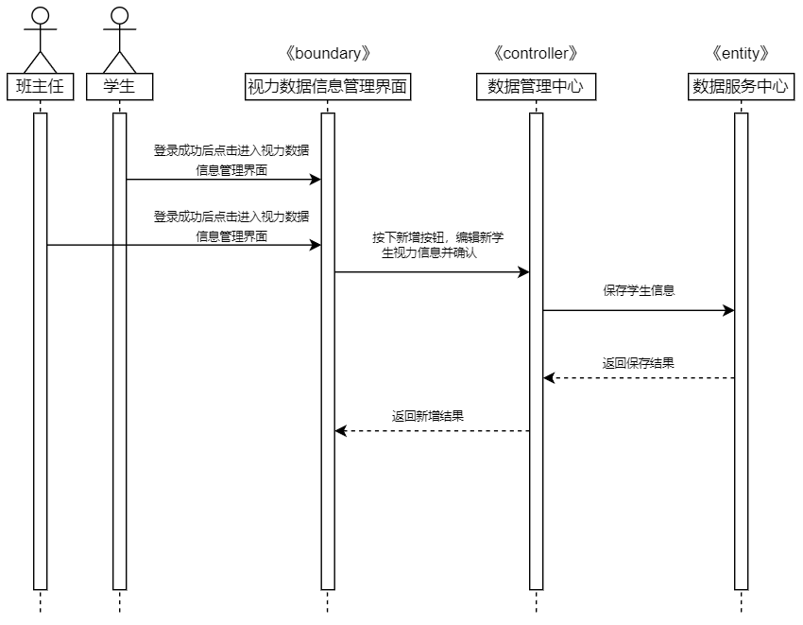
软件需求分析
用例描述及分析顺序图
4-新增视力数据信息用例
业务目标：新增学生的视力数据
执行者： 班主任或老师
触发条件：班主任或学生添加视力数据信息
前置条件： 使用班主任或学生账户登录成功
基本交互动作：
1. 班主任成功登陆后，点击系统页面上的进入后台按钮进入后台界面选择视力数据信息管理界面
2. 班主任将需要新增学生信息时，按下“新增”按钮
3. 输入新增学生信息后，点击“确定”按钮
扩展交互动作：无
后置条件：无
业务规则：无
性能需求： 页面加载时间不超过3秒，支持同时500个并发用户，数据库查询响应时间不超过200毫秒。
可靠性需求：系统能够确保数据在传输和存储过程中不丢失
新增视力数据信息用例描述
新增视力数据信息用例分析顺序图

Slide 14
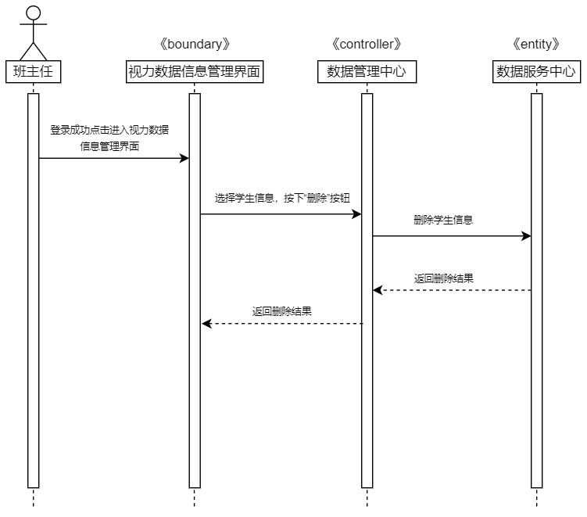
软件需求分析
用例描述及分析顺序图
5-删除视力数据信息用例
业务目标：删除管理学生的视力数据
执行者： 班主任
触发条件：班主任删除视力数据信息
前置条件：使用班主任账户登录成功
基本交互动作：
1. 班主任成功登陆后，点击系统页面上的进入后台按钮进入后台界面选择视力数据信息管理界面
2. 班主任将需要删除的信息选中，按下“删除”按钮
扩展交互动作：无
后置条件：无
业务规则：无
性能需求：页面加载时间不超过3秒，支持同时500个并发用户，数据库查询响应时间不超过200毫秒。
可靠性需求：系统能够确保数据在传输和存储过程中不丢失
删除视力数据信息用例描述
删除视力数据信息用例分析顺序图

Slide 15
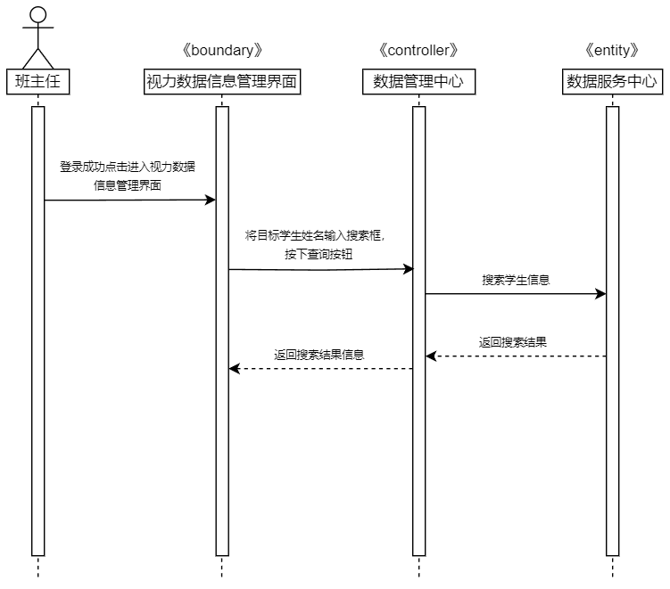
软件需求分析
用例描述及分析顺序图
6-查询视力数据信息用例
业务目标：查询学生的视力数据
执行者： 班主任
触发条件：班主任查询视力数据信息
前置条件：使用班主任账户登录成功
基本交互动作：
1. 班主任成功登陆后，点击系统页面上的进入后台按钮进入后台界面选择视力数据信息管理界面
2. 班主任将目标学生姓名输入搜索框，按下“查询”按钮
扩展交互动作：
2a查询学生信息不存在
2a1显示“该学生不存在”
后置条件：无
业务规则：无
性能需求：页面加载时间不超过3秒，支持同时500个并发用户，数据库查询响应时间不超过200毫秒。
可靠性需求：系统能够确保数据在传输和存储过程中不丢失
查询视力数据信息用例描述
查询视力数据信息用例分析顺序图

Slide 16
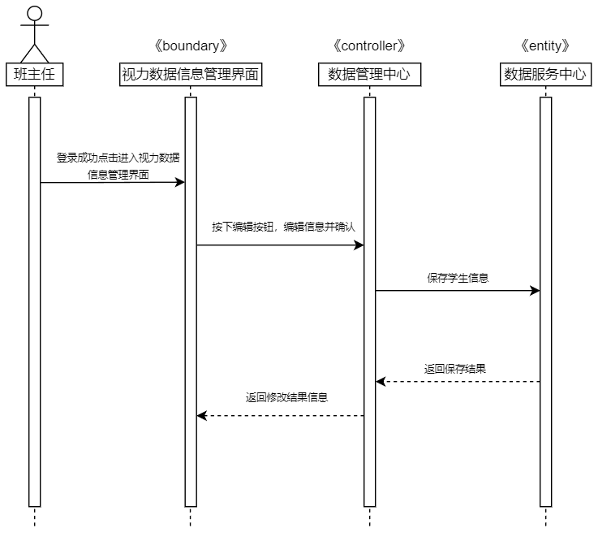
软件需求分析
用例描述及分析顺序图
7-修改视力数据信息用例
业务目标：修改管理学生的视力数据
执行者： 班主任
触发条件：班主任修改视力数据信息
前置条件：使用班主任账户登录成功
基本交互动作：
1. 班主任成功登陆后，点击系统页面上的进入后台按钮进入后台界面选择视力数据信息管理界面
2. 班主任需要修改学生信息时，按下“修改”按钮
3. 输入修改后的学生信息，点击“确定”按钮
扩展交互动作：无
后置条件：无
业务规则：无
性能需求：页面加载时间不超过3秒，支持同时500个并发用户，数据库查询响应时间不超过200毫秒。
可靠性需求：系统能够确保数据在传输和存储过程中不丢失
修改视力数据信息用例描述
修改视力数据信息用例分析顺序图

Slide 17
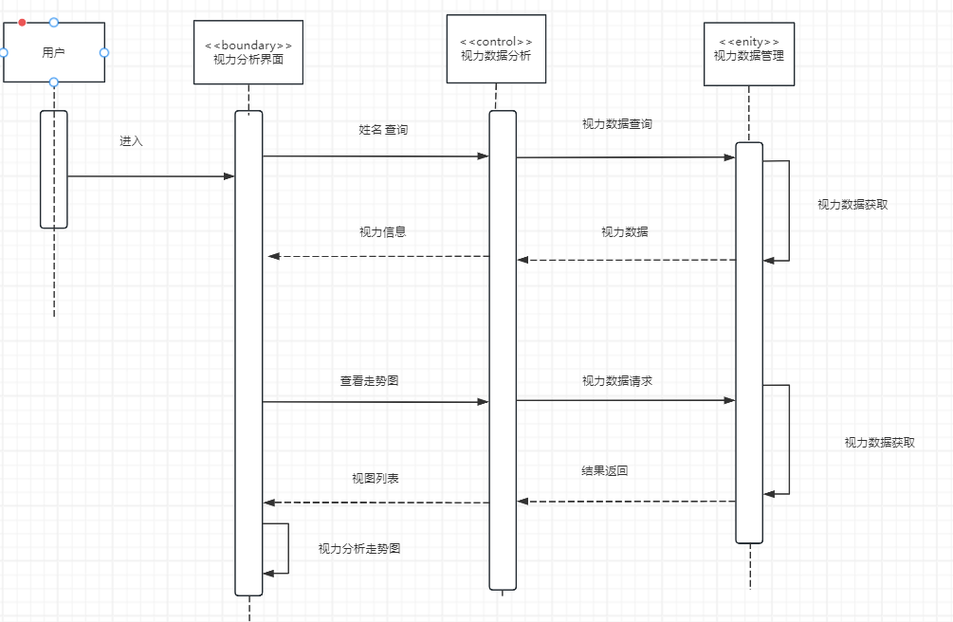
软件需求分析
用例描述及分析顺序图
8-视力数据分析用例
业务目标: 判断用户视力变化趋势
执行者:班主任或者学生
触发条件:执行者选择数据分析
前置条件:执行者已登录系统
基本交互动作过程：
1.在搜索框中输入学生姓名
2.点击需要查询学生的眼睛视力
3.点击查看走势图
4.显示分析结果
5.滑动滑块查看走势图
扩展交互动作过程:
2a点击上一页查看上一页视力信息
2b点击下一页查看下一页视力信息
后置条件:无
业务规则:无
非功能需求:无
视力数据分析用例描述
视力数据分析用例分析顺序图

Slide 18
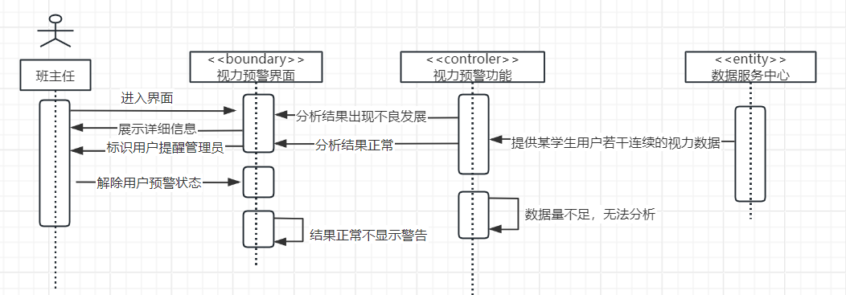
软件需求分析
用例描述及分析顺序图
9-“视力预警”用例
业务目标：提醒管理员处理存在或将出现的学生视力健康问题。
执行者：班主任
触发条件：某些学生视力发展呈下降趋势。
前置条件：班主任进入系统后台界面。
基本交互动作：
1.班主任点击进入“视力预警”界面。
2.班主任查看“预警”功能所标识学生的详细情况。
扩展交互动作：无。
后置条件：无。
业务规则：无。
性能需求：系统能够及时判断分析数据后的结果，需要系统响应足够快。
可靠性需求：该功能不能中断，需持续运行。
“视力预警”用例描述
“视力预警”用例分析顺序图

Slide 19
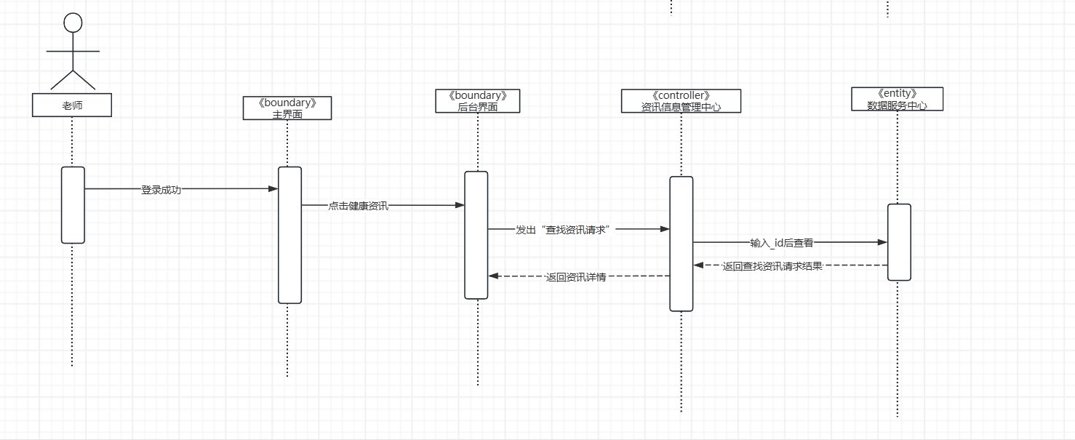
软件需求分析
用例描述及分析顺序图
10-查找健康资讯用例
业务目标：查找健康资讯
执行者：班主任或学生
触发条件：班主任或学生查找健康资讯
前置条件：班主任或学生登录成功
基本交互动作：
1.班主任或学生登录成功后，进入后台界面，点击进入健康资讯页面
2.输入资讯ID，点击查询
扩展交互动作：无
后置条件：无
业务规则：无
性能需求：无
可靠性需求：对未编辑完成的文案有自动保存
查找健康资讯用例描述
查找健康资讯用例分析顺序图

Slide 20
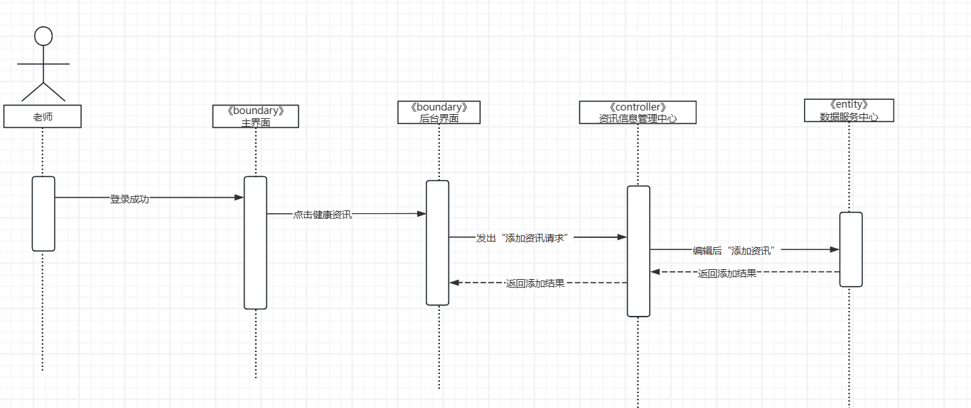
软件需求分析
用例描述及分析顺序图
11-添加健康资讯用例
业务目标：添加健康资讯
执行者：班主任
触发条件：班主任需要添加健康资讯
前置条件：班主任登录成功
基本交互动作：
1.班主任登录成功后，进入后台界面，点击进入健康资讯页面
2.点击添加按钮，进入编辑界面
3.在编辑界面输入资讯的内容，点击保存
扩展交互动作：无
后置条件：无
业务规则：无
性能需求：无
可靠性需求：对未编辑完成的文案有自动保存
添加健康资讯用例描述
添加健康资讯用例分析顺序图

Slide 21
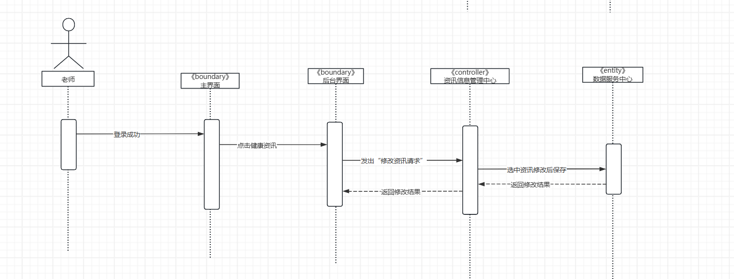
软件需求分析
用例描述及分析顺序图
12-修改健康资讯用例
业务目标：修改健康资讯
执行者：班主任
触发条件：班主任需要修改健康资讯
前置条件：班主任登录成功
基本交互动作：
1.班主任登录成功后，进入后台界面，点击进入健康资讯页面
2.点击修改按钮，进入编辑界面
3.在编辑界面直接修改资讯的内容，点击保存
扩展交互动作：无
后置条件：无
业务规则：无
性能需求：无
可靠性需求：对未编辑完成的文案有自动保存
修改健康资讯用例描述
修改健康资讯用例分析顺序图

Slide 22
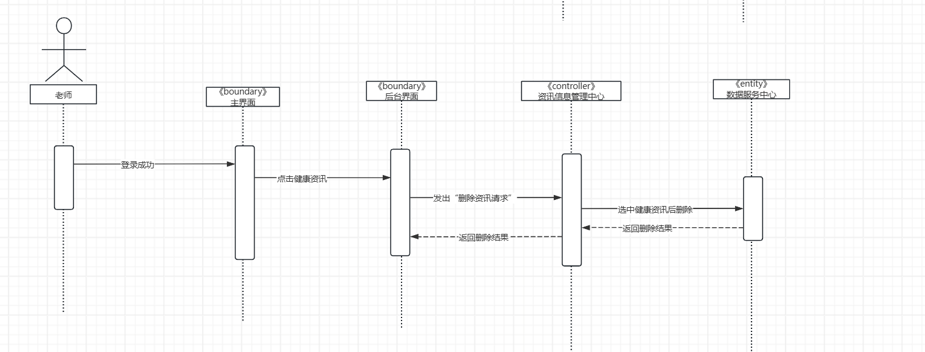
软件需求分析
用例描述及分析顺序图
13-删除健康资讯用例
业务目标：删除健康资讯
执行者：班主任
触发条件：班主任需要删除健康资讯
前置条件：班主任登录成功
基本交互动作：
1.班主任登录成功后，进入后台界面，点击进入健康资讯页面
2.选中要删除的健康资讯，点击删除按钮
扩展交互动作：无
后置条件：无
业务规则：无
性能需求：无
可靠性需求：对未编辑完成的文案有自动保存
删除健康资讯用例描述
删除健康资讯用例分析顺序图

Slide 23
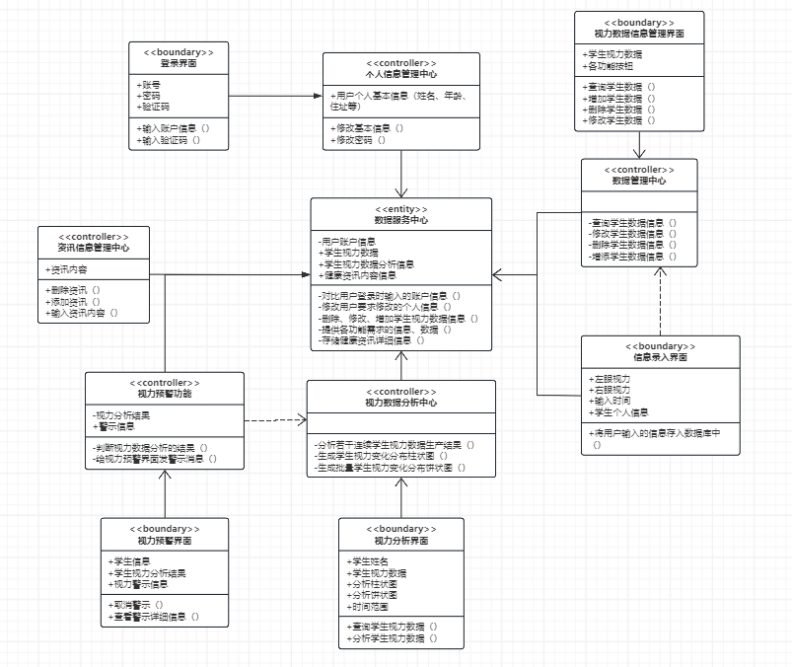
软件需求分析
软件需求分析类图

Slide 24
03
软件设计与建模

Slide 25
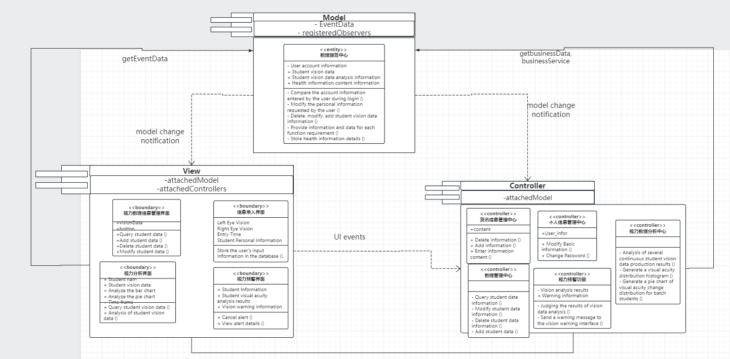
软件设计与建模
体系结构设计及其模型
系统分析类图
系统体系结构逻辑视图

Slide 26
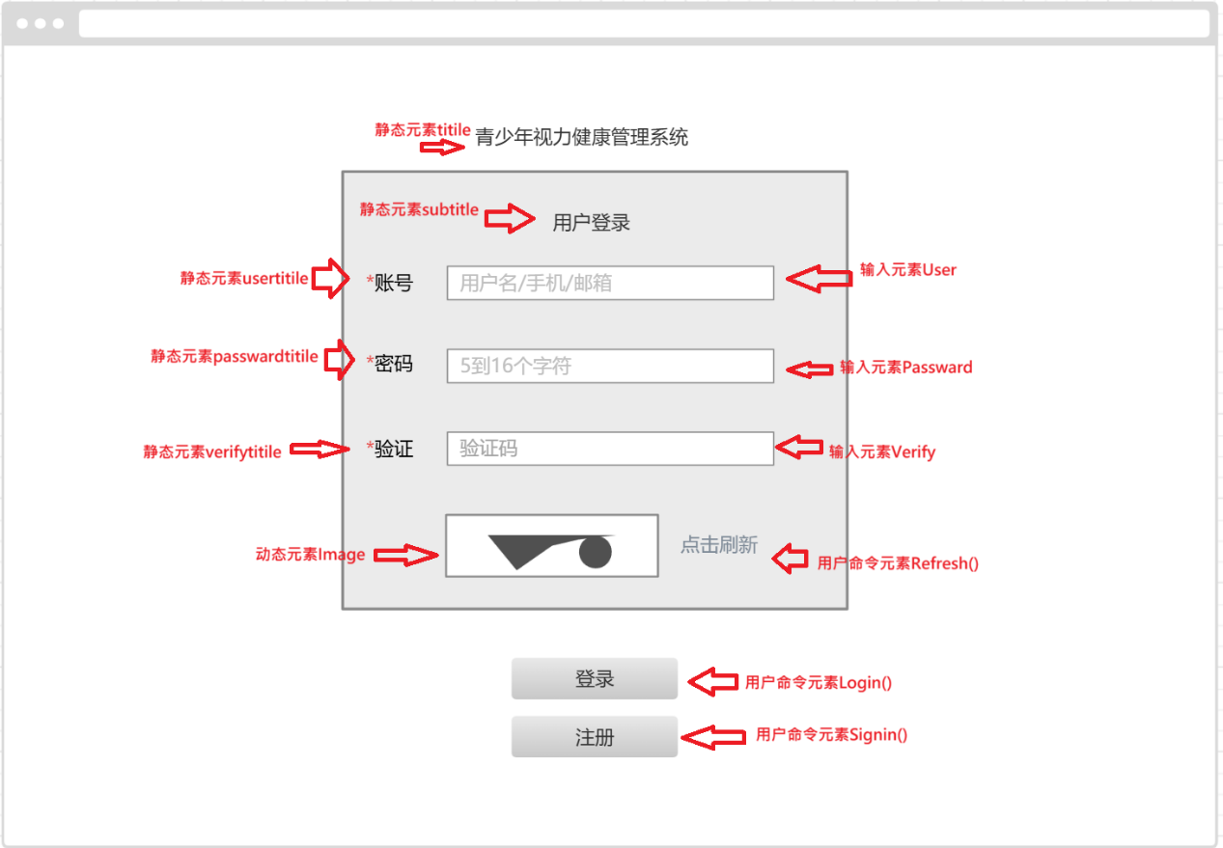
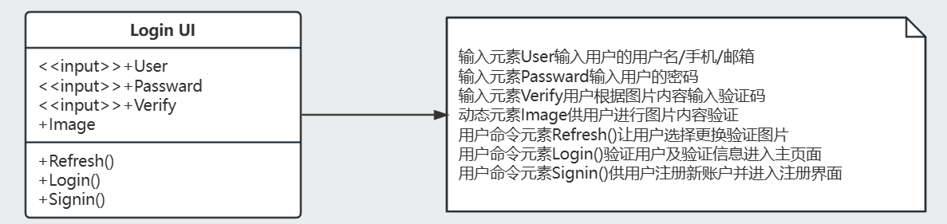
软件设计与建模
用户界面设计及其模型
1-用户登录
  用户登录界面原型
  用户登录界面设计类图

Slide 27
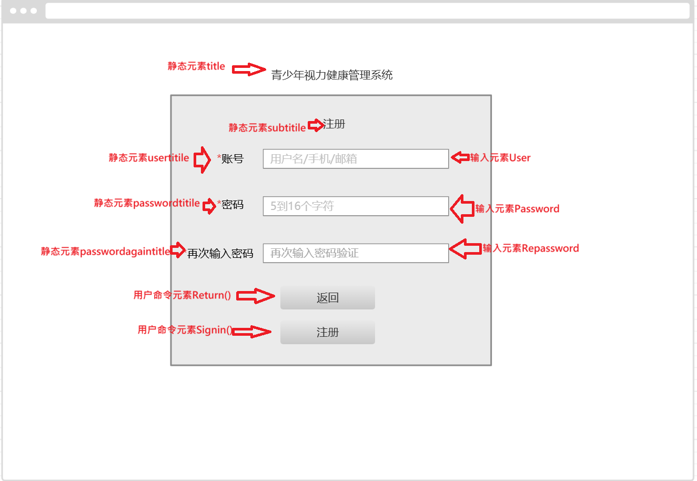
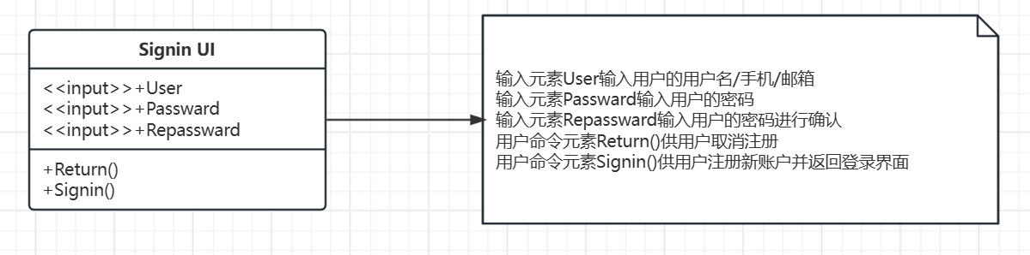
软件设计与建模
用户界面设计及其模型
2-用户注册
  用户注册界面原型
  用户注册界面设计类图

Slide 28
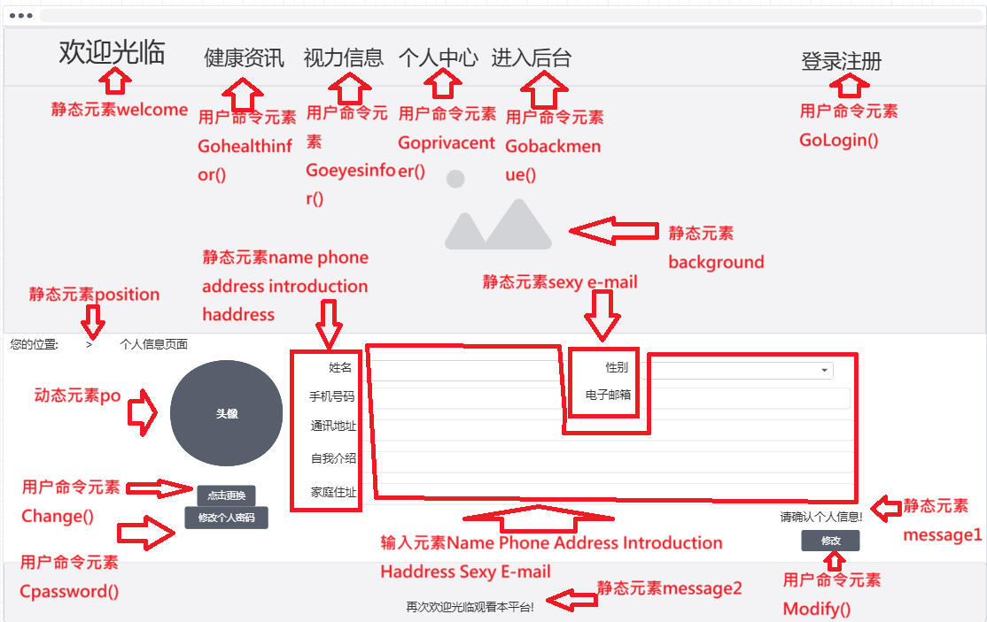
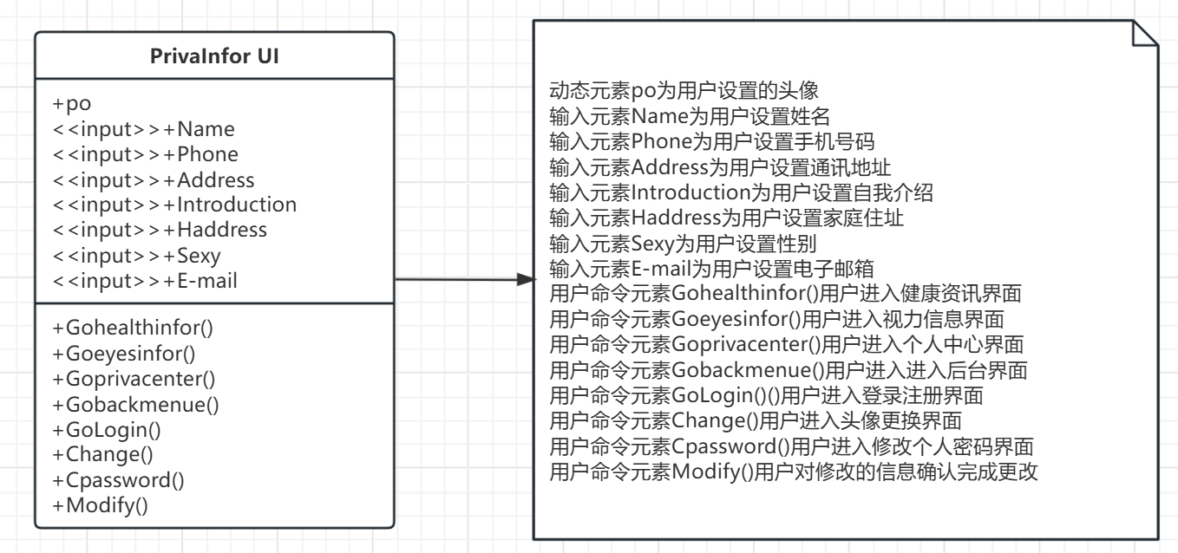
软件设计与建模
用户界面设计及其模型
3-用户个人信息管理
  用户个人信息管理界面原型
  用户个人信息管理界面设计类图

Slide 29
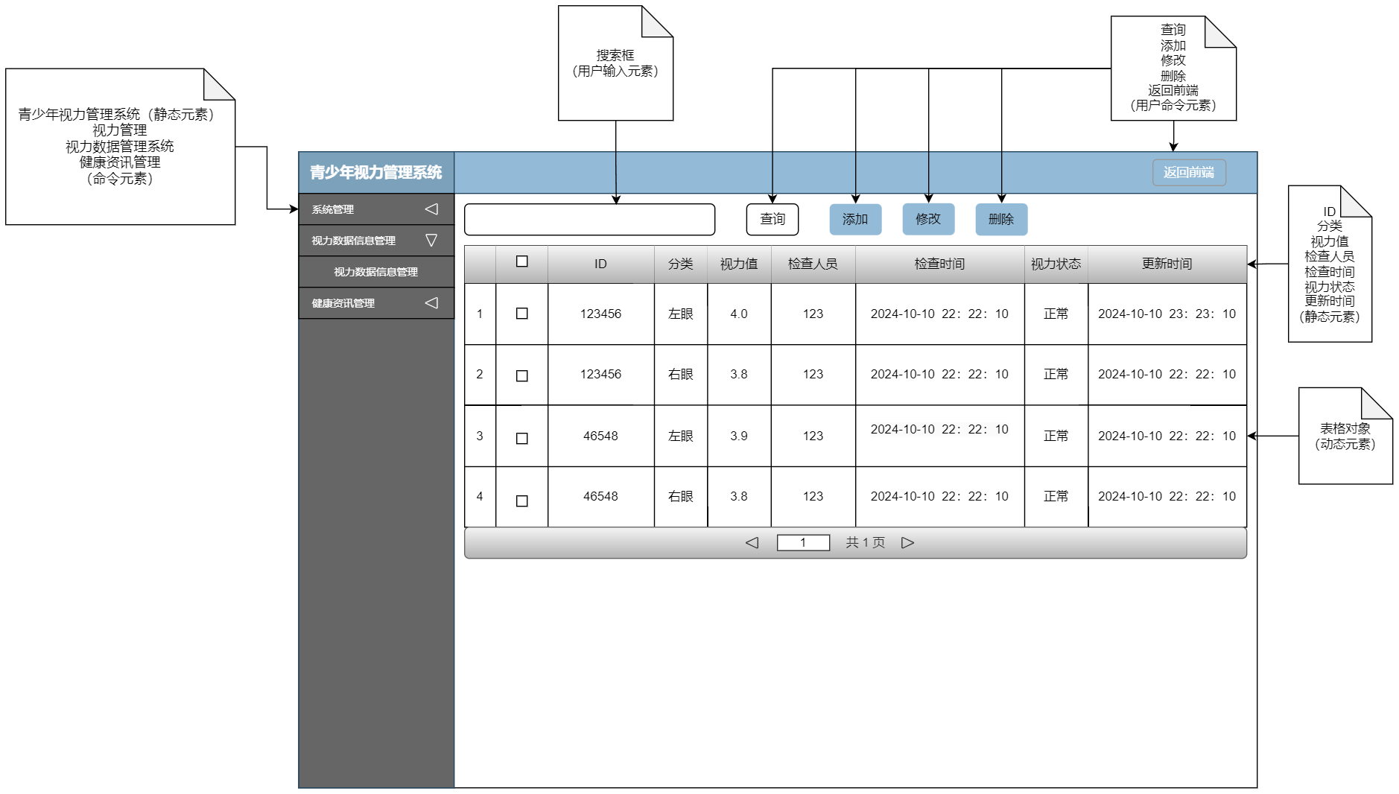
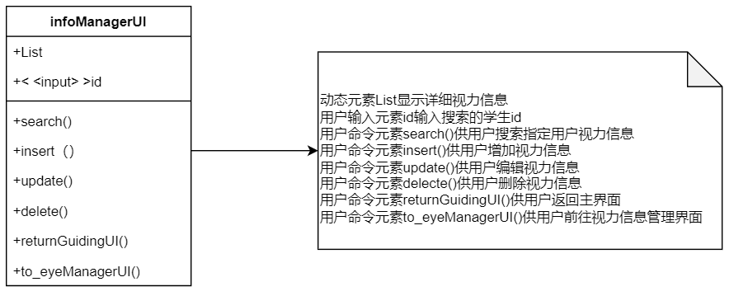
软件设计与建模
用户界面设计及其模型
4-视力信息管理
视力信息管理界面原型
视力信息管理界面设计类图

Slide 30
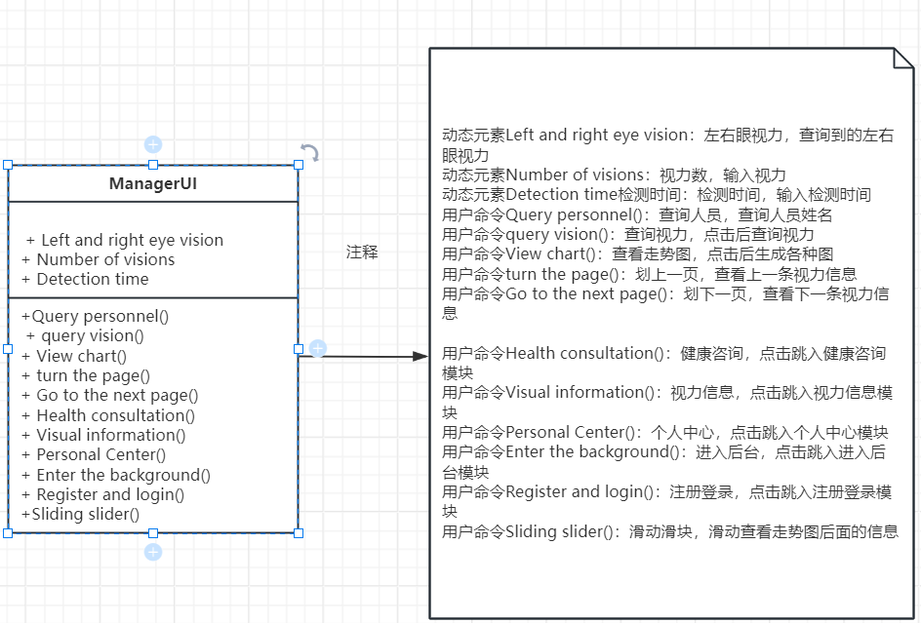
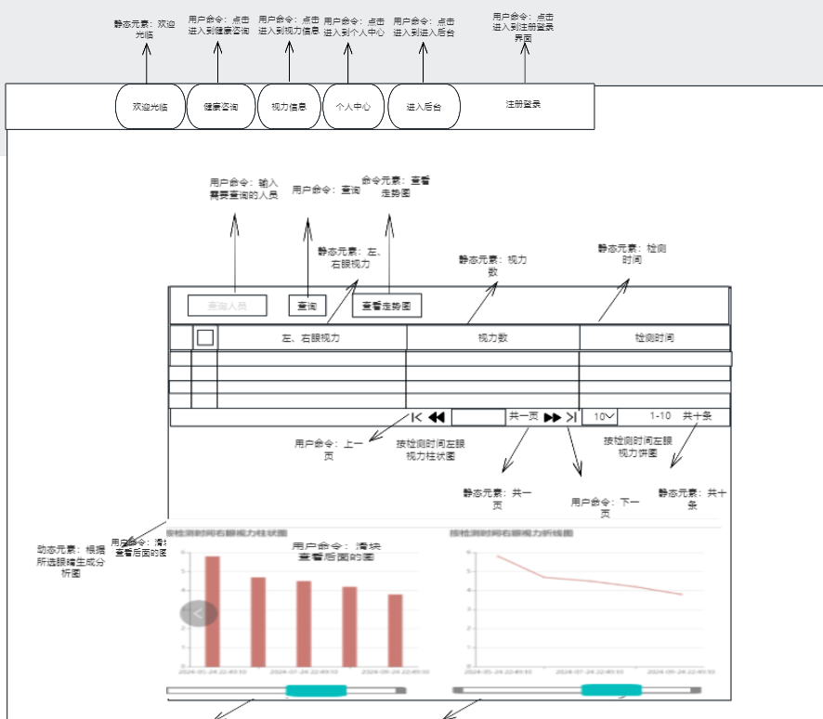
软件设计与建模
5-视力分析
“视力分析”界面原型
“视力分析”界面类

Slide 31
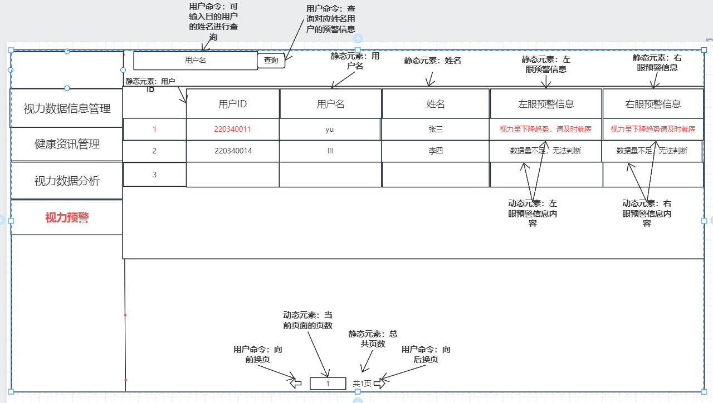
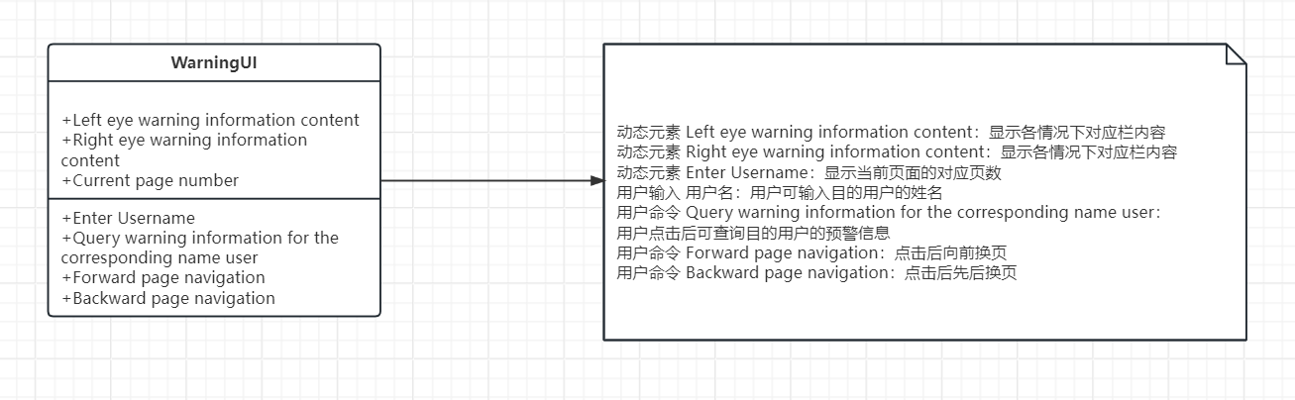
软件设计与建模
6-视力预警
“视力预警”界面设计类图
“视力预警”界面原型

Slide 32
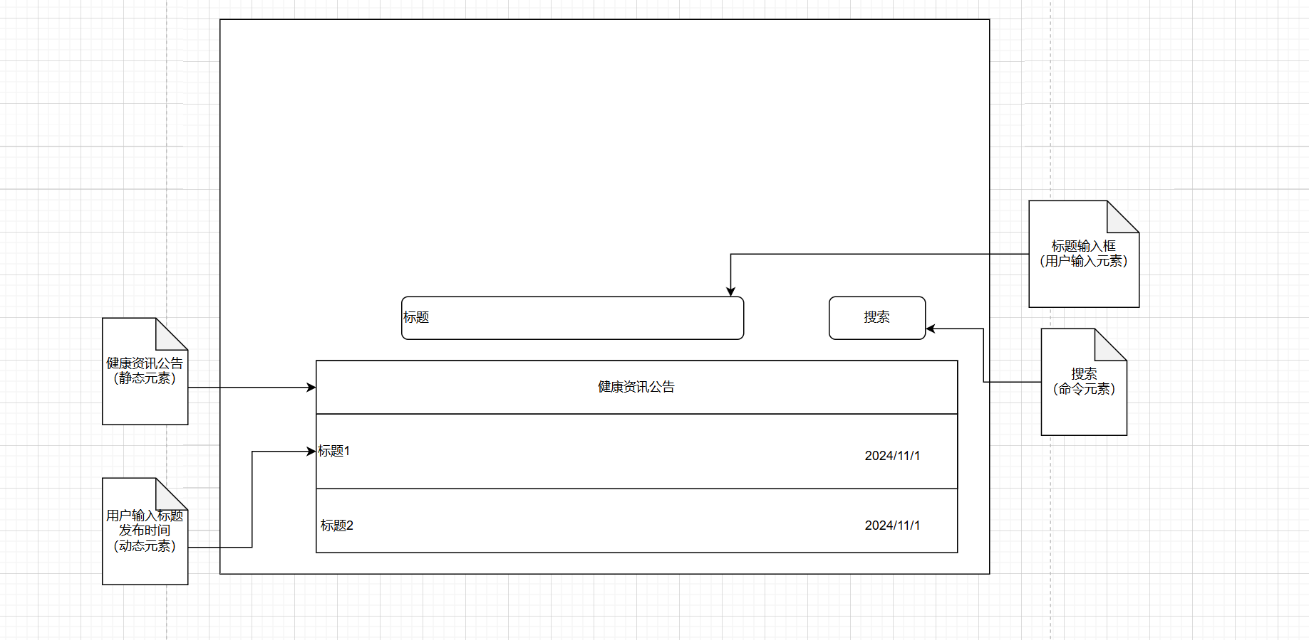
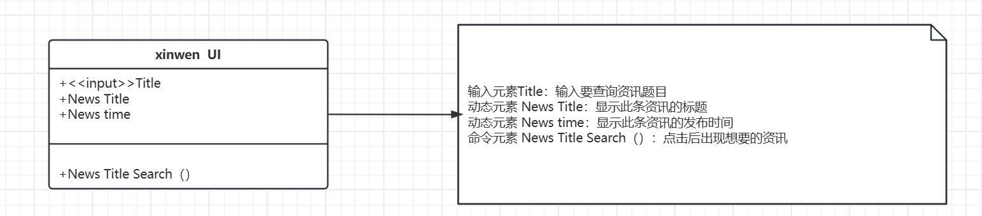
软件设计与建模
用户界面设计及其模型
7-健康资讯
“健康资讯”页面设计
“健康资讯”界面设计类图

Slide 33
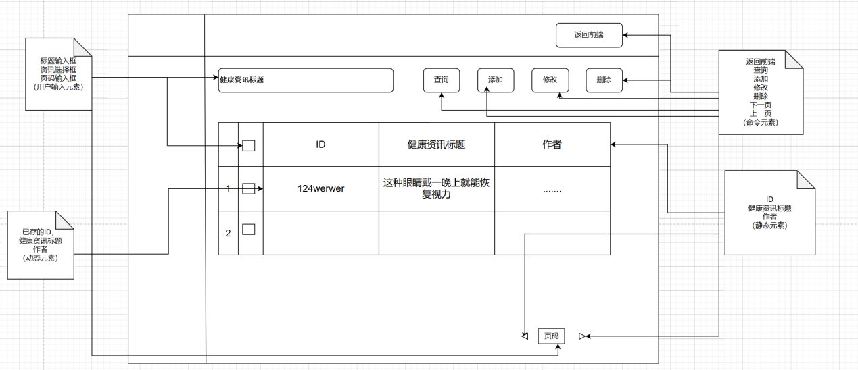
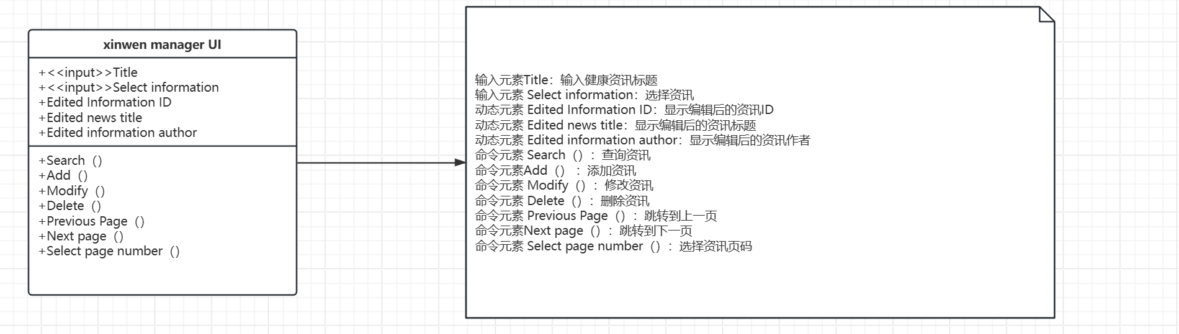
软件设计与建模
用户界面设计及其模型
8-健康资讯管理
“健康资讯管理”界面原型
“健康资讯管理”界面设计类图

Slide 34
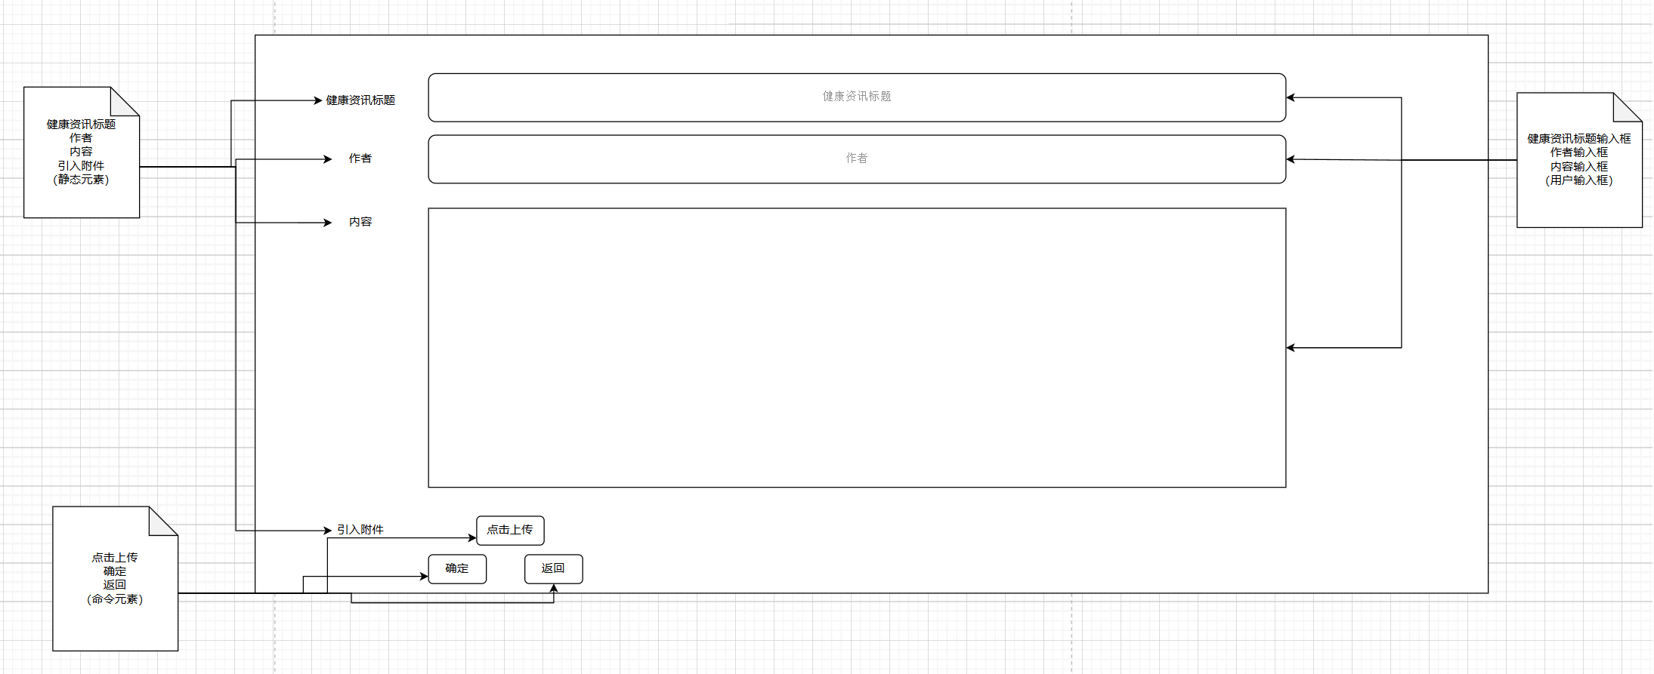
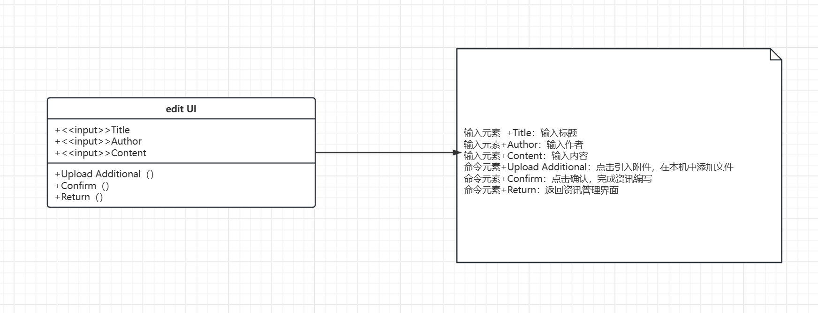
软件设计与建模
用户界面设计及其模型
8-健康资讯管理
“健康资讯编辑”界面原型
“健康资讯编辑”界面设计类图

Slide 35
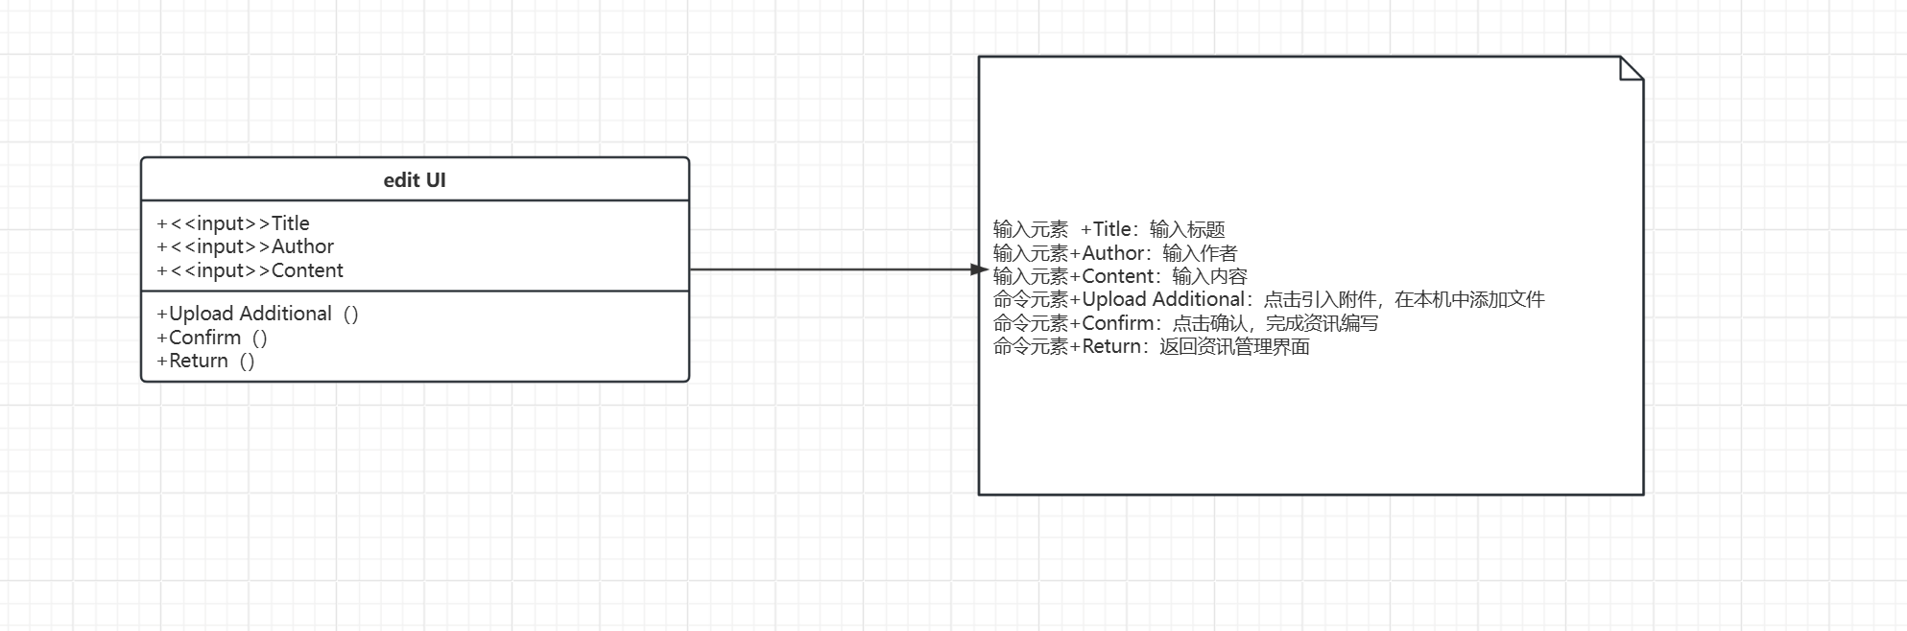
软件设计与建模
用户界面设计及其模型
9-健康资讯管理
“健康资讯编辑”页面设计
“健康资讯管理”界面类

Slide 36
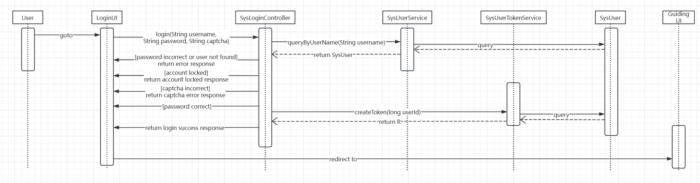
软件设计与建模
用例设计
  1-用户登录用例实现的设计方案
用户登录用例的分析顺序图
用户登录用例的设计顺序图

Slide 37
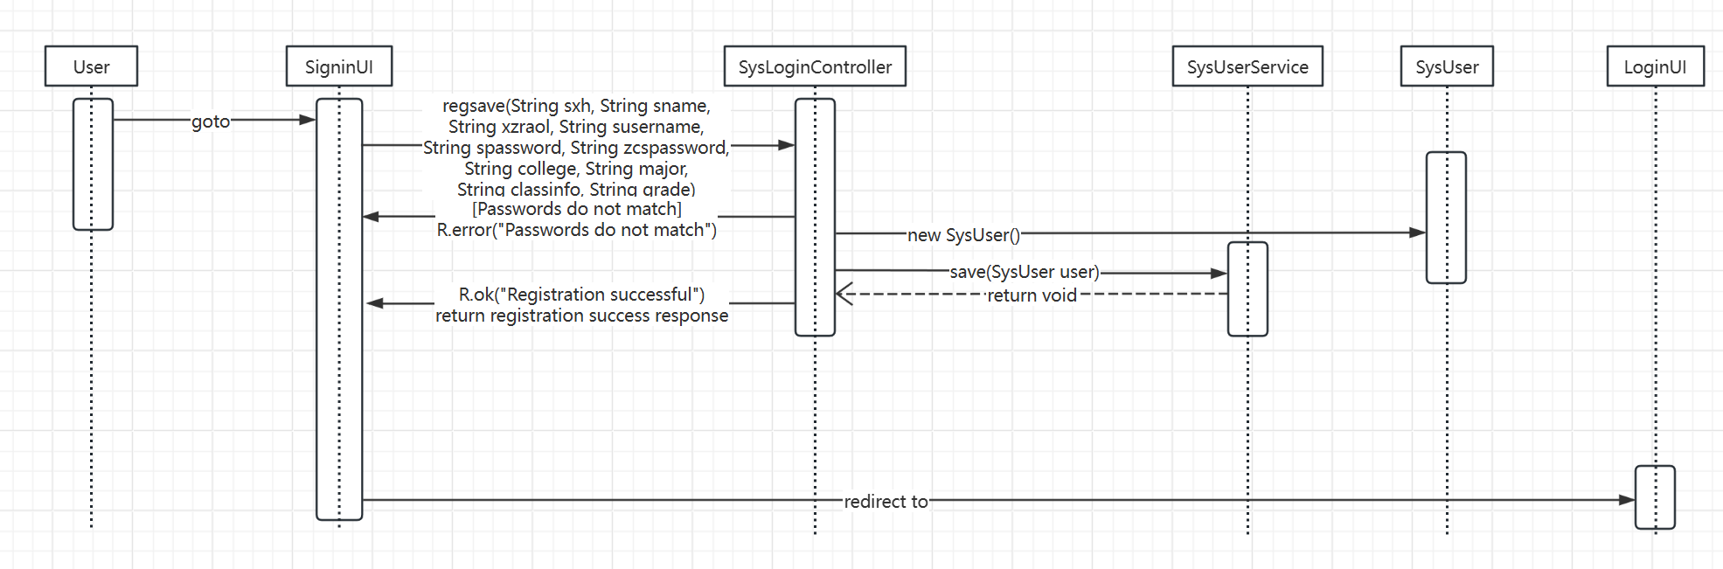
软件设计与建模
用例设计
  2-用户注册用例实现的设计方案
用户注册用例的分析顺序图
用户注册用例的设计顺序图

Slide 38
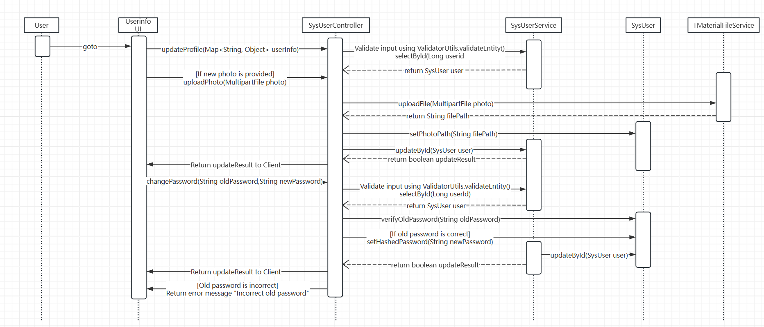
软件设计与建模
用例设计
  3-用户个人信息管理用例实现的设计方案
用户个人信息管理用例的分析顺序图
用户个人信息管理用例的设计顺序图

Slide 39
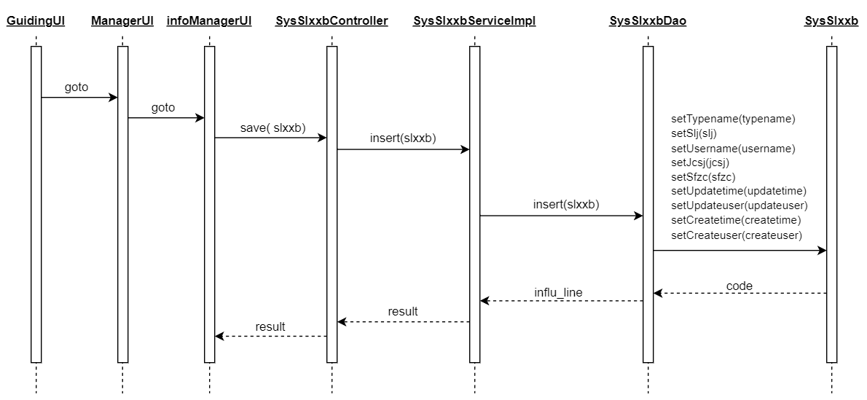
软件设计与建模
用例设计
  4-新增视力数据信息用例实现的设计方案
新增视力数据信息用例的分析顺序图
新增视力数据信息用例的设计顺序图

Slide 40
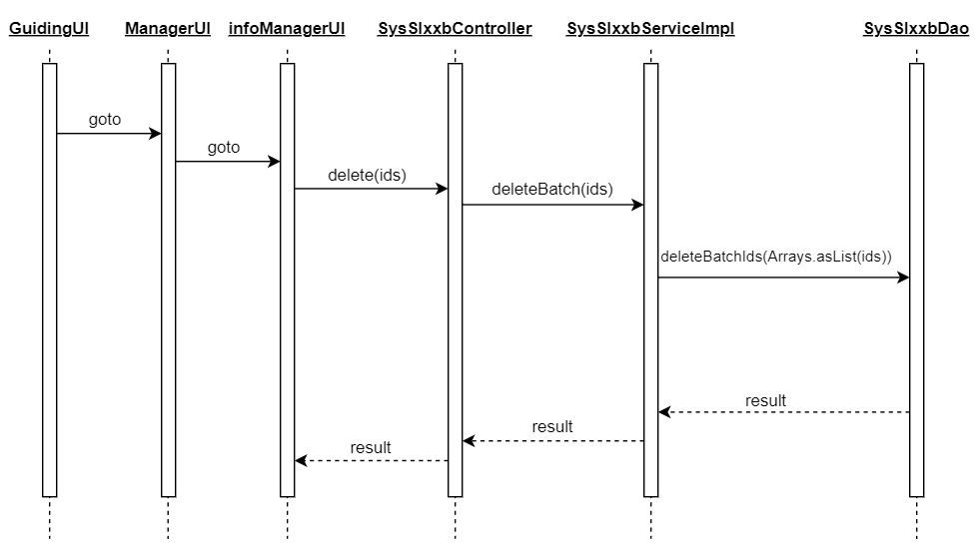
软件设计与建模
用例设计
  5-删除视力数据信息用例实现的设计方案
删除视力数据信息用例的分析顺序图
删除视力数据信息用例的设计顺序图

Slide 41
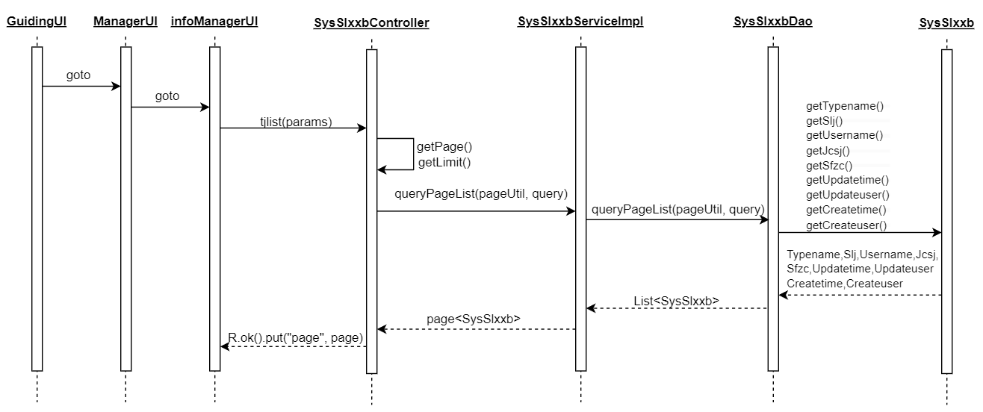
软件设计与建模
用例设计
  6-查询视力数据信息用例实现的设计方案
查询视力数据信息用例的分析顺序图
查询视力数据信息用例的设计顺序图

Slide 42
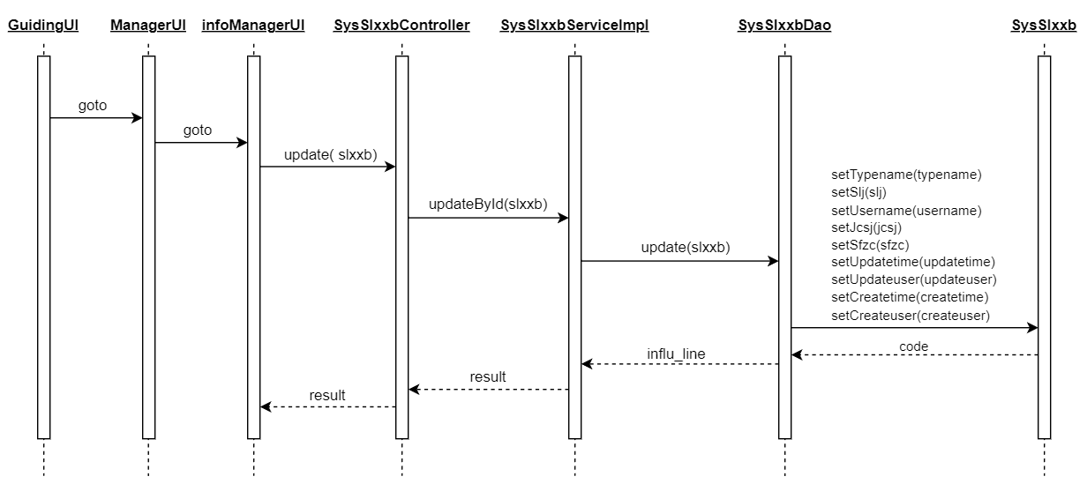
软件设计与建模
用例设计
  7-修改视力数据信息用例实现的设计方案
修改视力数据信息用例的分析顺序图
修改视力数据信息用例的设计顺序图

Slide 43
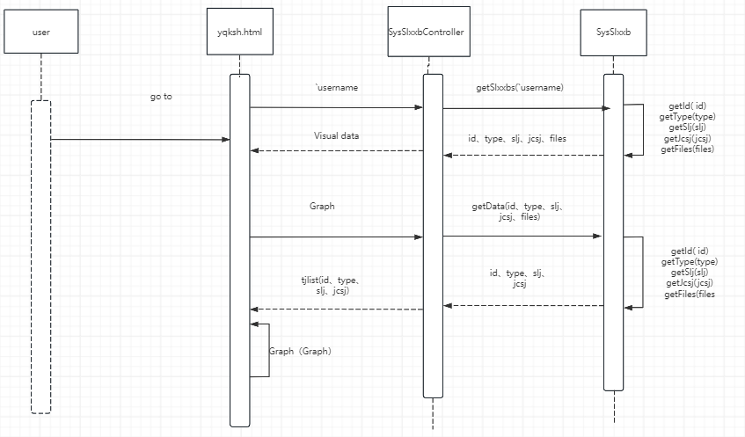
软件设计与建模
用例设计
  8-视力数据分析用例实现的设计方案
视力数据分析用例的分析顺序图
视力数据分析用例的设计顺序图

Slide 44
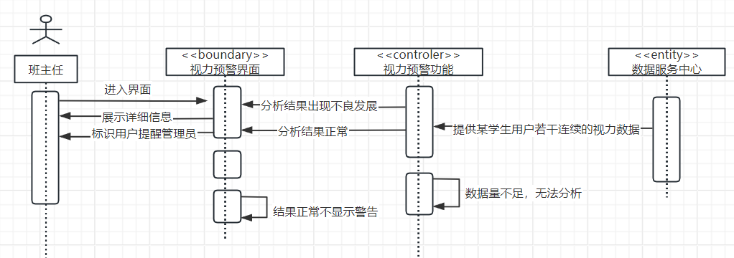
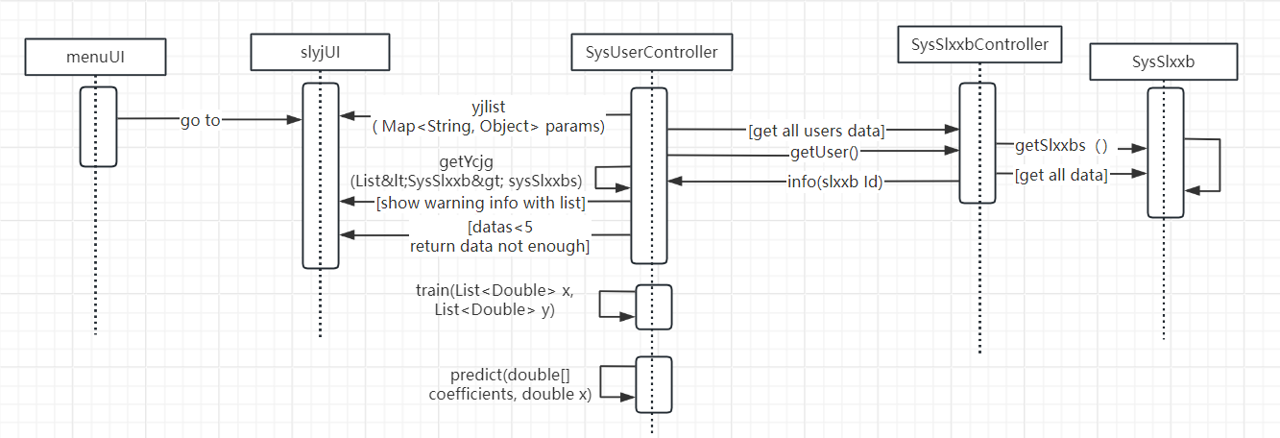
软件设计与建模
用例设计
  9-视力预警用例实现的设计方案
“视力预警”用例的分析顺序图
“视力预警”用例的设计顺序图

Slide 45
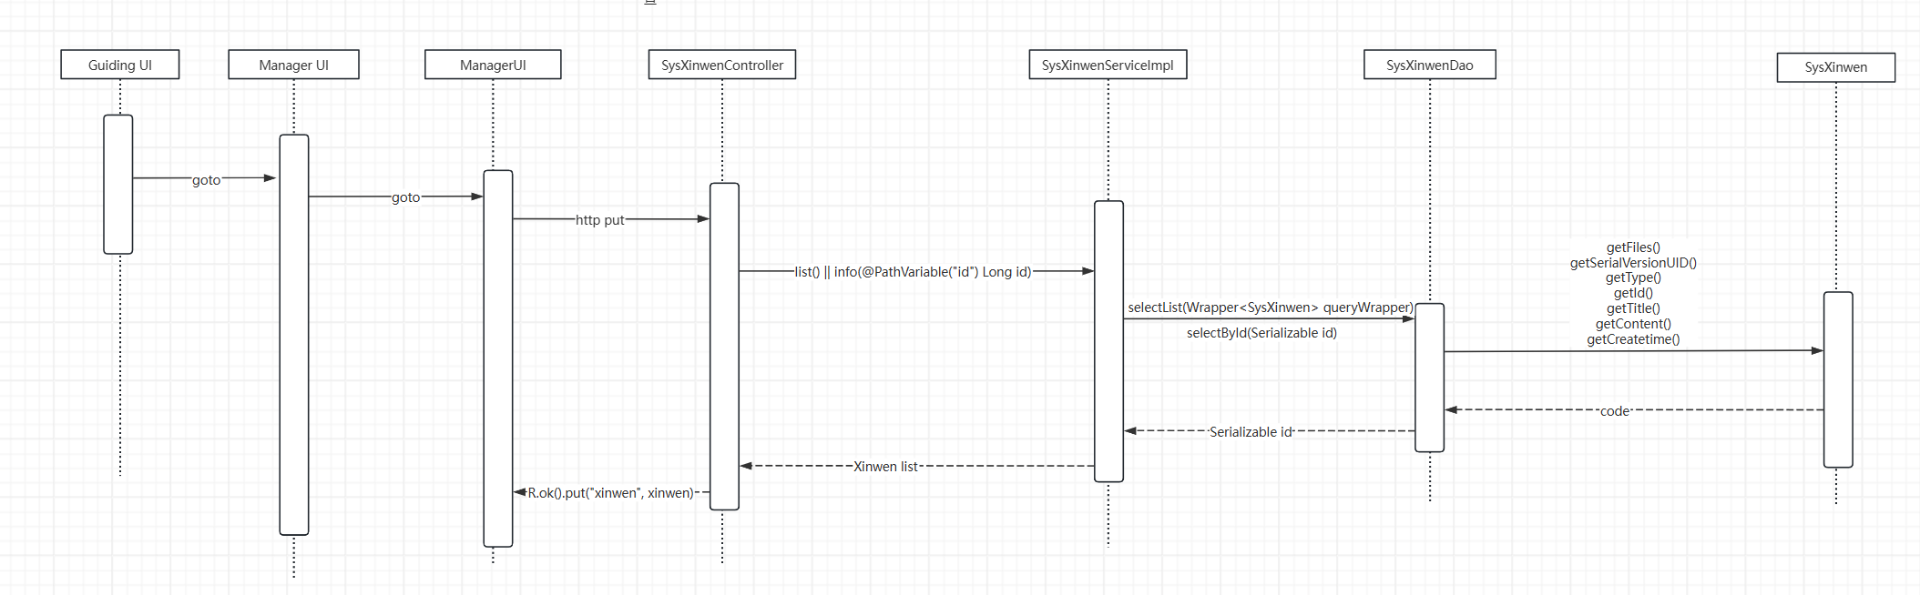
软件设计与建模
用例设计
  10-查找健康资讯用例实现的设计方案
查找健康资讯用例的分析顺序图
查找健康资讯用例的设计顺序图

Slide 46
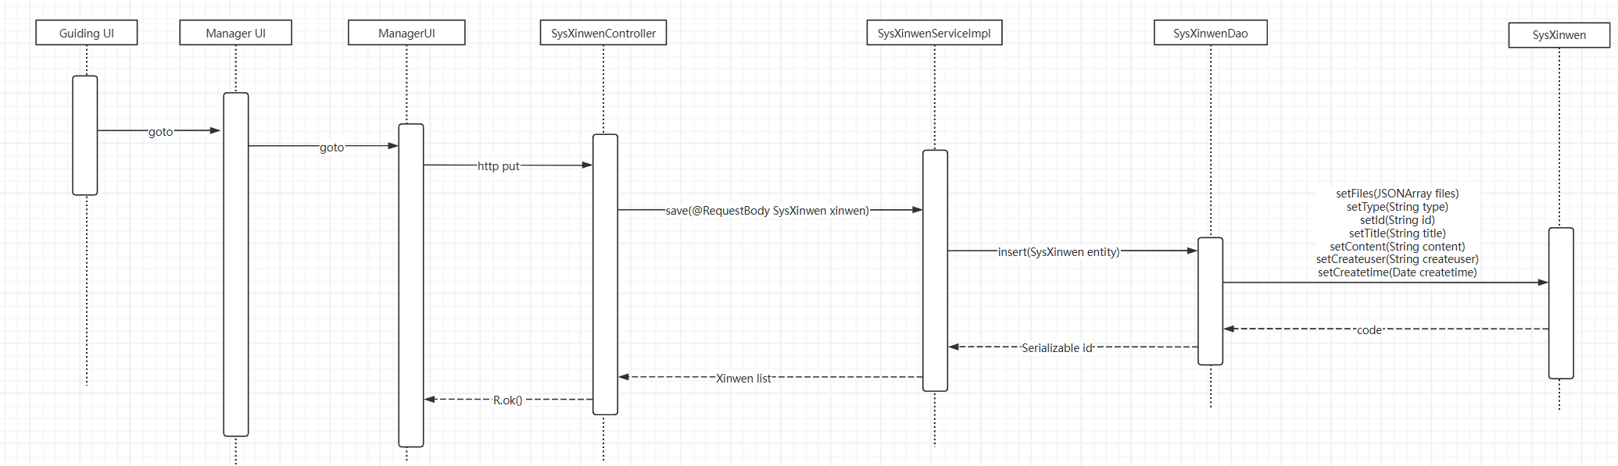
软件设计与建模
用例设计
  11-添加健康资讯用例实现的设计方案
添加健康资讯用例的分析顺序图
添加健康资讯用例的设计顺序图

Slide 47
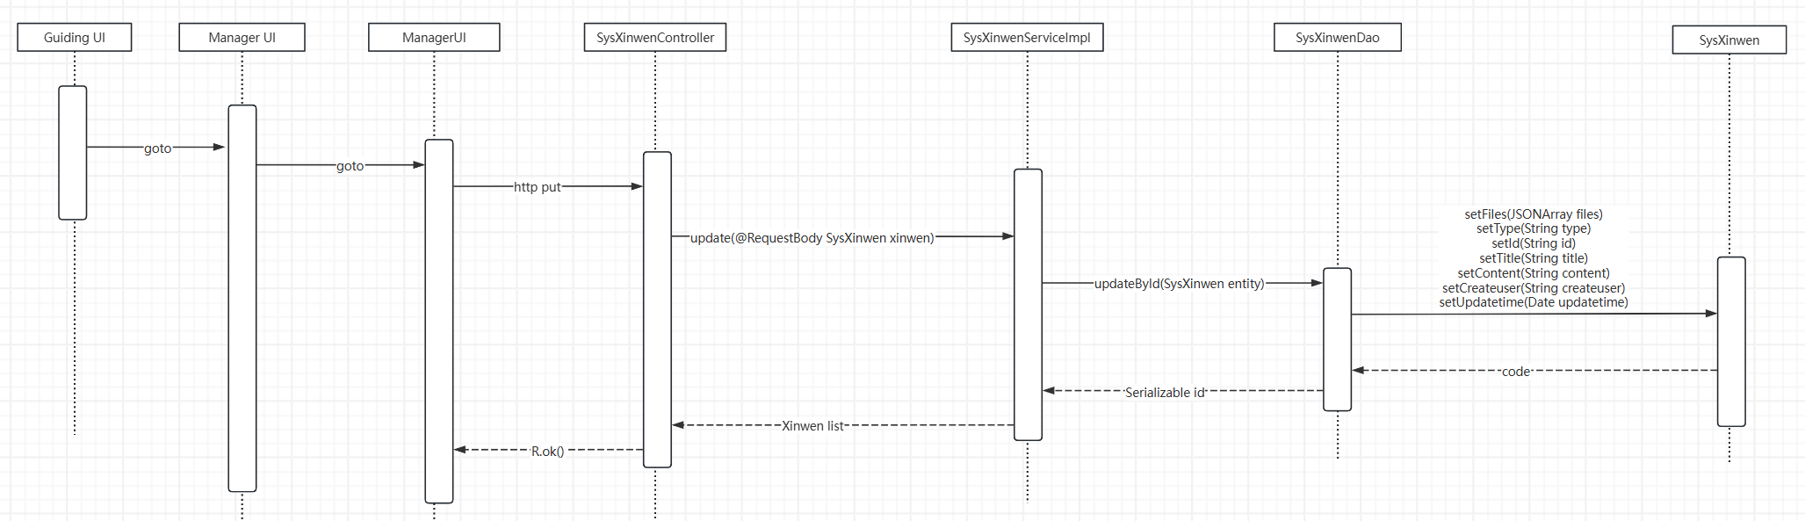
软件设计与建模
用例设计
  12-修改健康资讯用例实现的设计方案
修改健康资讯用例的分析顺序图
修改健康资讯用例的设计顺序图

Slide 48
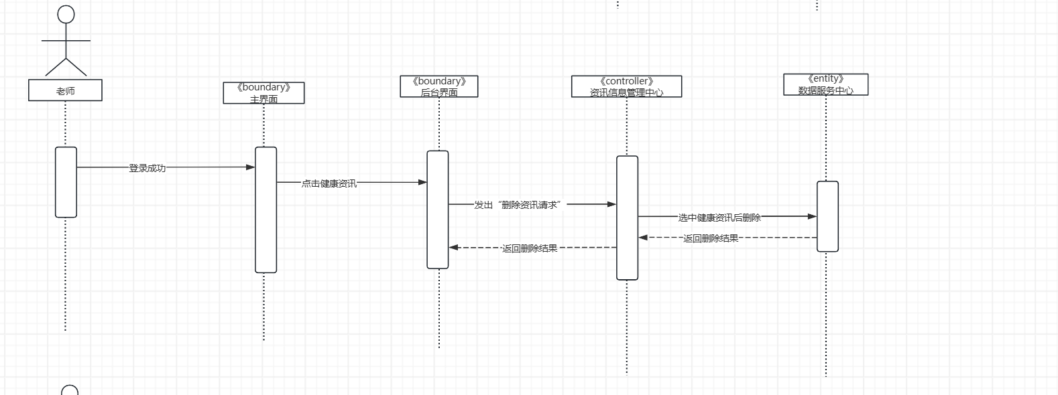
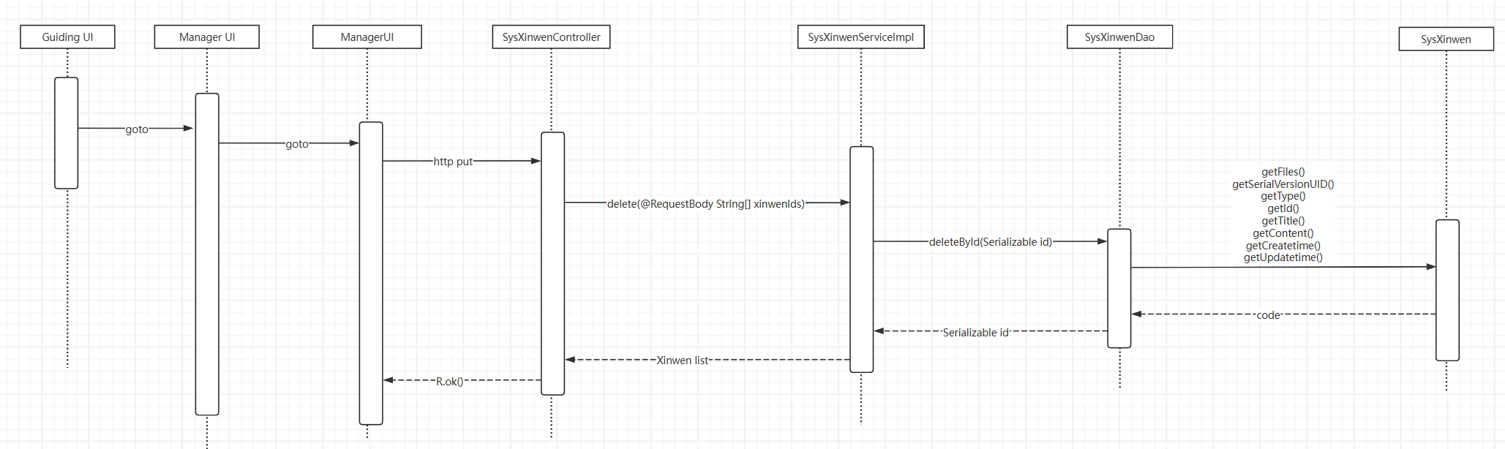
软件设计与建模
用例设计
  13-删除健康资讯用例实现的设计方案
删除健康资讯用例的分析顺序图
删除健康资讯用例的设计顺序图

Slide 49
软件设计与建模
类设计
  描述类属性、方法和类间关系设计的类图

Slide 50


软件设计与建模
数据模型设计
系统设计类图（在图中标注实体类）
系统数据设计类图

Slide 51

软件设计与建模
部署设计
本软件使用SpringBoot框架默认集成了的Tomcat作为嵌入式 Web 服务器，在服务部署时直接启动jar包即可启动服务器。
Tomcat 嵌入式容器配置：
监听端口为 9090；最大线程数 1000，最小空闲线程 30；使用 UTF-8 编码；设置上下文路径/jeefast；

Slide 52
04
代码编写与测试

Slide 53

代码编写
代码组织结构
  用一张图展示代码组织结构

Slide 54

代码编写
程序代码量
  包括重用开源代码量38k和独立编写代码量8k

Slide 55
代码编写
开源代码利用情况
  利用了github的开源代码实现了角色管理，菜单管理功能。
  利用github上的开源代码，采用了其整个框架，对界面内容进行修改，并且在其基础上添加了主要功能；对于角色管理和菜单管理两个功能，修改了开源代码风格，将其添加到系统中，并且可以成功运行；在数据库方面，数据层接口层、数据库封装文件结合实体类部分进行修改。
  开源代码地址：https://github.com/jacy0201/jeefast-parent

Slide 56
软件测试
软件测试过程是一个系统化的过程，旨在验证软件产品的质量，并确保它符合预定的需求和标准。以下是开展软件测试的过程：

Slide 57

软件测试

Slide 58


软件测试
1.2 测试过程
1.2.1 单元测试
1、视力信息管理模块测试
（1）测试方法：该测试采用边界值分析法。
（2）测试用例：DD-01测试主要对公告信息录入后的校验测试。
（3）测试效果图见下一页

Slide 59


软件测试
视力信息管理新增测试

Slide 60


软件测试
视力信息管理修改测试

Slide 61


软件测试
视力信息管理删除测试

Slide 62


软件测试
1.2.2 集成测试
1、视力分析功能测试
（1）测试方法：采用自底向上的方法对PD-01测试要点进行测试。
（2）测试用例：PD-01视力分析数据新增列表前端数据刷新展示及分析图，如表1-3所示。
（3）测试效果图见下一页

Slide 63

软件测试
视力分析功能测试

Slide 64
05
软件质量与保证

Slide 65

软件质量与保证
采取了哪些质量保证手段
开展黑盒测试、结合sonarQube分析结果，及时对系统作出调整
程序代码风格
  张贴一部分代码以展示其风格

Slide 66

软件质量与保证
程序代码质量
  用SonarQube分析代码质量
  并展示其分析结果

Slide 67
06
开发技术与工具

Slide 68
开发技术与工具
软件开发技术
  介绍本软件项目开发用到哪些软件开发技术
  java的 spring+springboot+mybatis MVC模式、前端是html+js +vue+bootstrap
编程语言
  介绍软件项目用到哪些编程语言
  Java
软件工具
  介绍用到哪些开发工具
  建模工具ArgoUML、代码质量分析工具SonarQube、开发工具是idea、
  数据库管理工具navict、数据库mysql5.7

Slide 69
07
开源社区的使用

Slide 70
开源社区的使用
在开发过程中加入到CSDN，github， GitCode开源社区，并使用ChatGPT辅助
在软件构思期间，在CSDN上寻找灵感，确定了项目主题；在初次编码过程中，在github上找到一个开源的开发模板，确定了系统基本的框架。通过CSDN和GitCode 寻找到安装部署框架所需要的软件和设置，并解决在此过程中的一系列错误；在继续编码过程中，主要使用ChatGPT进行代码解读来分析系统框架，并且对于编码工作进行辅助，分析报错以及无法在其他开源社区找到解决方法的问题；

Slide 71
08
实践收获与感受

Slide 72
实践收获与感受
实践的收获
1、由于用户信息的隐私性，还了解了需要Apache Shiro框架来实现身份认证以及数据加密
2、学习到了框架中 Controller、Service 和 DAO 层的职责分离，便于维护和扩展
基本掌握了嵌入式和独立 Tomcat的部署方法，增强了对 Java Web 项目运行机制的理解
3、对于网页系统的设计流程有了初步了解，大体可分为需求分析（确定功能）、项目规划（选择技术与工具）、体系结构的设计（mvc）、界面设计（颜色、字体、图标）、界面交互设计、前端开发（HTML、css、js、vue）、后端开发（设计和实现应用程序、数据库逻辑等）、开展测试、部署网站、维护与更新。
4、在项目中，MVC结构带来了许多好处。首先，它提高了代码的可维护性和可扩展性，因为我们可以很容易地修改模型、视图和控制器，而不会影响到其他部分。

Slide 73
实践收获与感受
5、初步学习vue，并使用vue.js框架构建用户界面，增强交互性与动态内容的展示。在系统每个html文件中的vue实例都有一个data对象，它包含了界面所需的数据。当数据发生变化时，界面会自动更新以反映这些变化。例如，在user.html中，user对象包含了用户信息，如username、realname等，这些信息在表单中被绑定并展示；Vue实例中的methods对象包含了可以在模板中调用的函数。例如，在slxxb.html中，saveOrUpdate方法用于保存或更新视力数据信息；vue的事件处理机制，如@click用于监听点击事件，并触发Vue实例中的方法。例如，在user.html中，@click="saveOrUpdate"会在点击按钮时调用Vue实例的saveOrUpdate方法。后续还设计到vue的动态样式绑定、第三方库（如jQuery、Bootstrap、jqGrid等）的使用等。
心得和体会
1、在团队编码过程中，深刻理解到代码风格和规范的重要性，保证了代码风格一致性，可以为汇总减少很多麻烦。
2、开发过程中，深刻体会到自主学习的重要性，安装配置框架时接触到很多软件和技术，通过在开源社区搜索教程，不断尝试和学习，实现基本掌握和应用。

Slide 74
实践收获与感受
困难和问题
1、开发经验过少，编码能力不足，对于构想的功能不能完全实现。且使用的框架较老，想要改变结构较困难，实际功能只能向框架妥协
2、用户体验设计：折线图、柱状图等可视化展示需要考虑用户友好性，如何布局和展示不同的数据关系以确保直观易懂是一个难题。
3、关于视力预警功能的实现，实现算法使用了最基本的线性回归模型，但视力变化可能受到多种因素的影响，线性模型无法准确描述这些复杂的关系；其次算法的效果依赖于收集到的数据量，至少需要五条，这限制了算法的使用范围。后续可以通过引入更复杂的统计模型或机器学习算法来提高预测的准确性。同时也需要考虑更多的影响因素，例如用眼习惯、遗传因素等。

Slide 75
汇报完毕
组长：檀俊
项目团队成员：于磊，魏航，李海峰，谢喆
中国民航大学计算机科学与技术学院

